Slide 1

Фотоотчет о проведении коллективной работы «Ладошки» с применением нетрадиционной техники рисования.
МБДОУ №9 «Метелица»
Воспитатель: Магомедова З.М.

Slide 2
Рисование ладошкой
Способ получения изображения: ребенок опускает в гуашь ладошку (всю кисть) или окрашивает ее с помощью кисточки (с 5ти лет) и делает отпечаток на бумаге. Рисуют и правой и левой руками, окрашенными разными цветами. После работы руки вытираются салфеткой, затем гуашь легко смывается.

Slide 3
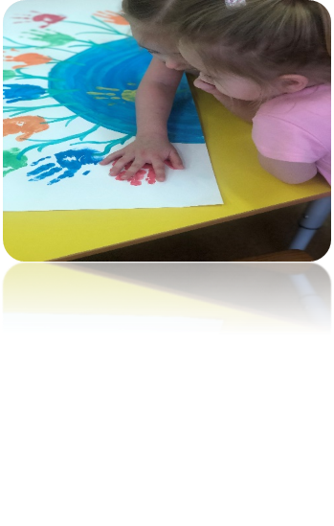
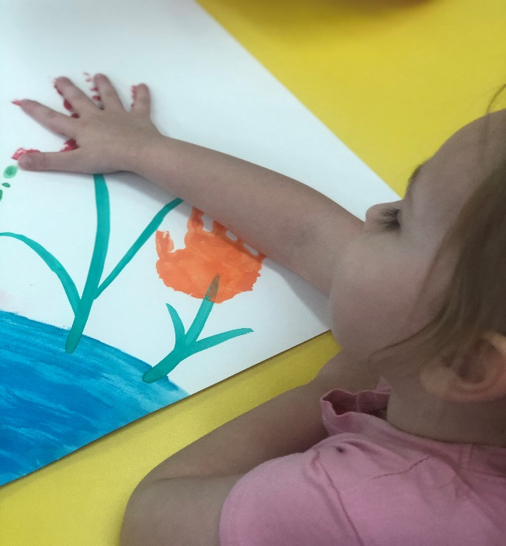
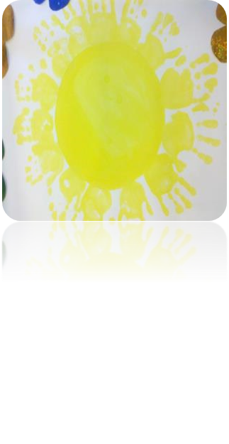
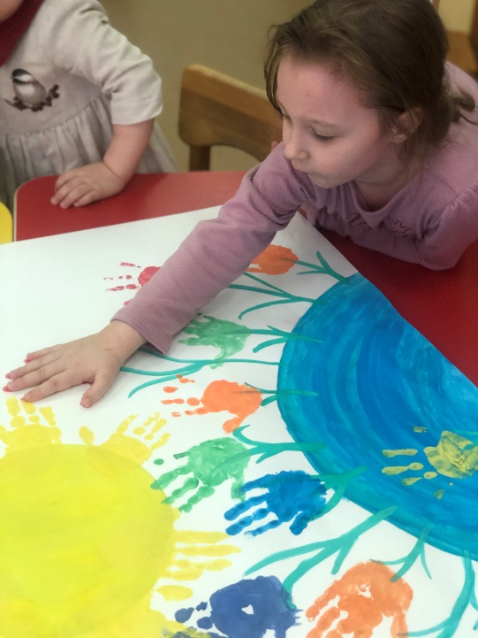
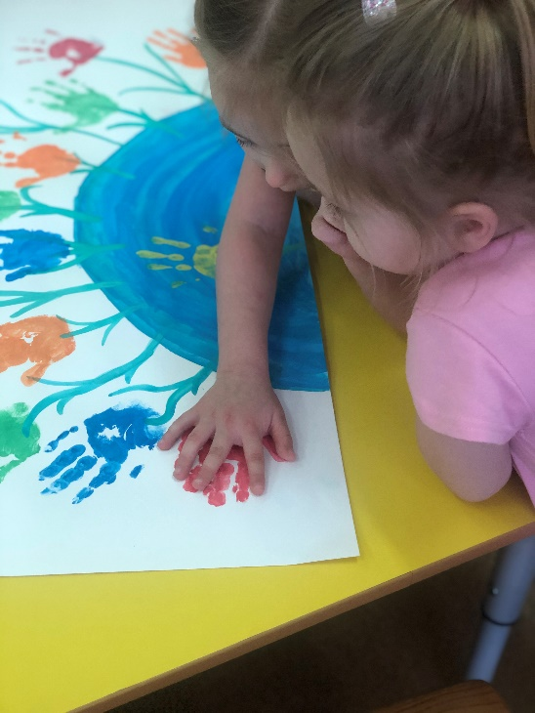
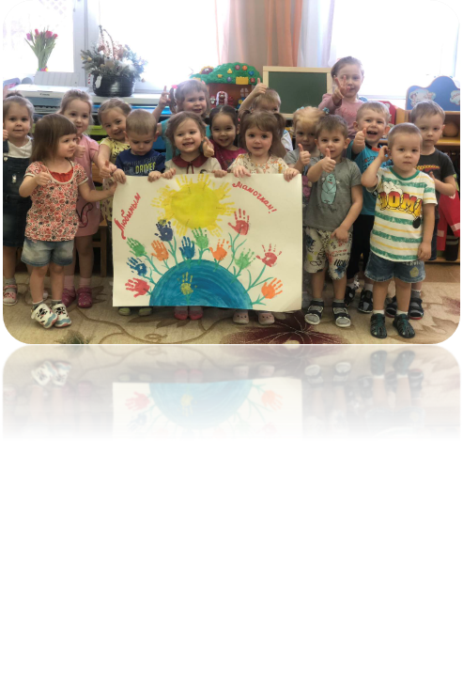

Slide 4
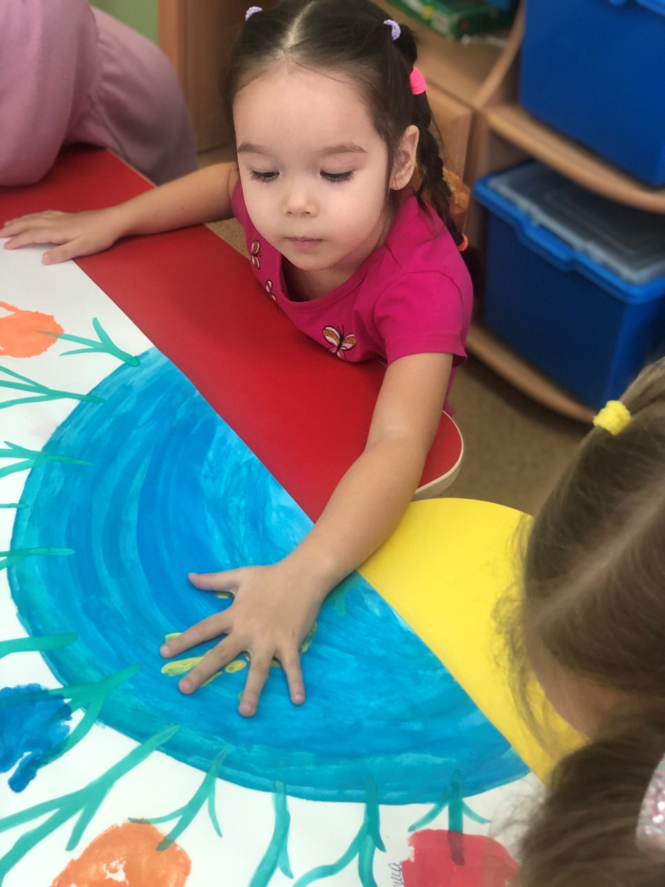
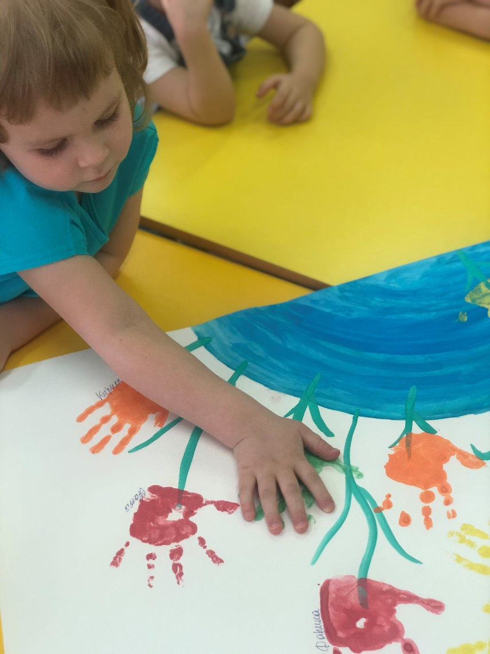

Slide 5
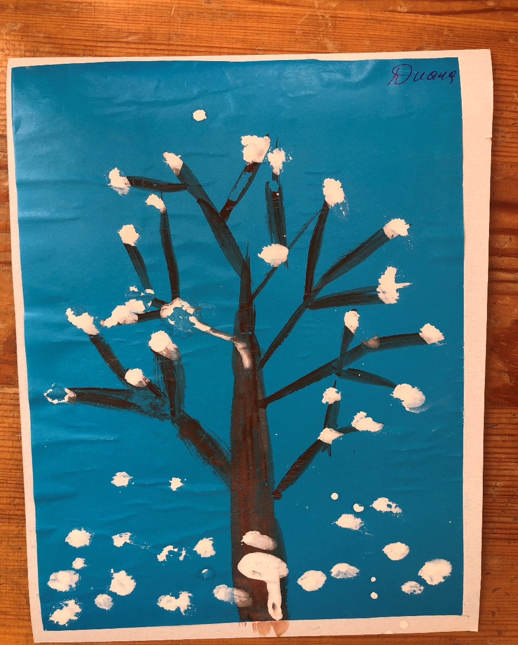
Рисование ватными палочками:
Способ получения изображения: ребенок закрашивает рисунок точками. Для этого необходимо обмакнуть ватную палочку в краску и нанести точку на рисунок

Slide 6
